Slide 1
Traitement de données
Projet de Holter tensionnel intelligent
Robin SHAMSNEJAD - E2I5

Slide 2
Objectif
→ Créer un système de mesure de la pression artérielle « intelligent »
Notes:
Plusieurs mesures ont été faites sur des patients pendant des journées entières, et donc peuvent contenir des artefacts parmi les mesures exploitables à cause de mouvements parasites, etc.
A partir de l’évaluation de leur validité par un médecin cardiologue, l’objectif est de créer un système permettant de prédire efficacement et en temps réel si une onde de pouls mesurée est exploitable ou non.

Slide 3
Données en entrée
data1, data2 : Patient A
data3 : Patient B
Entraînement | Validation | Test
data1 | data2 | data3
Notes:
Les jeux data1 et data2 contiennent des mesures pour un premier patient, et data3 pour un second. On va donc pouvoir entraîner nos modèles avec data1, vérifier leur bon fonctionnement de prédiction avec data1 et data2, puis comparer leurs performances en prédiction avec data3.

Slide 4
Description des données
 | Nombre de mesures | Nombre de mesures valides | Nombre d’artefacts | Taux d’artefacts
data1 | 189 | 108 | 81 | 42 %
data2 | 240 | 91 | 149 | 62 %
data3 | 218 | 76 | 142 | 65 %
Notes:
Les mesures ayant donné le jeu data1 semblent avoir été faites dans de meilleures conditions que les autres, car les artefacts y sont minoritaires alors qu’ils sont majoritaires dans les deux autres jeux.

Slide 5
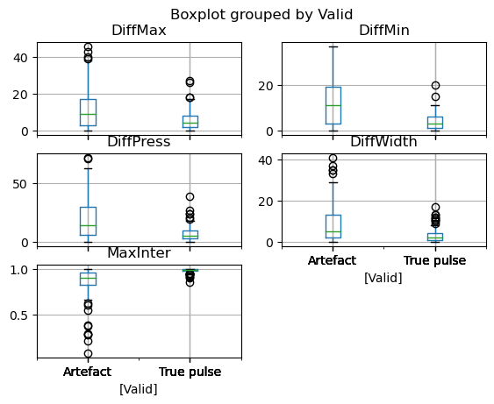
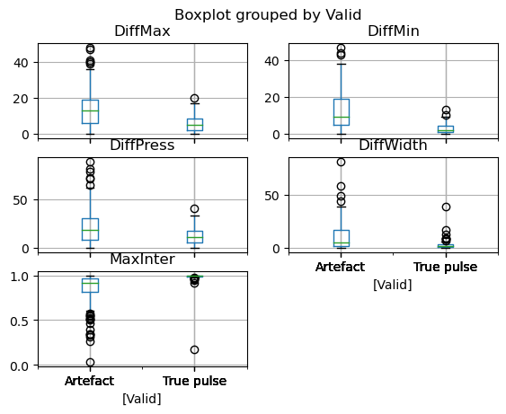
Description des données
data1
data2
Notes:
(Notes à la diapositive suivante)

Slide 6
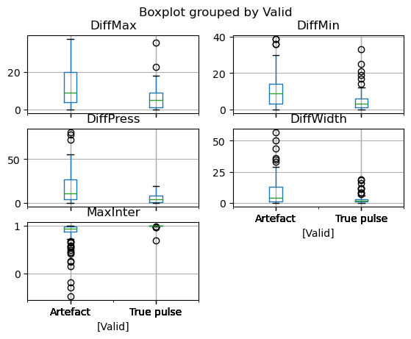
Description des données
data3
Notes:
Les données de chaque groupe se chevauchent pour toutes les variables, il est donc impossible d’en utiliser une comme élément discriminant.

Slide 7
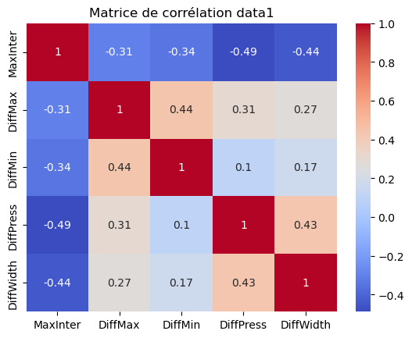
Matrice de corrélation
Notes:
La matrice de corrélation nous indique que les variables sont également très peu intercorrélées.
On va donc tenter une ACP afin de trouver des composantes principales dans le jeu de données pour en réduire les dimensions.

Slide 8
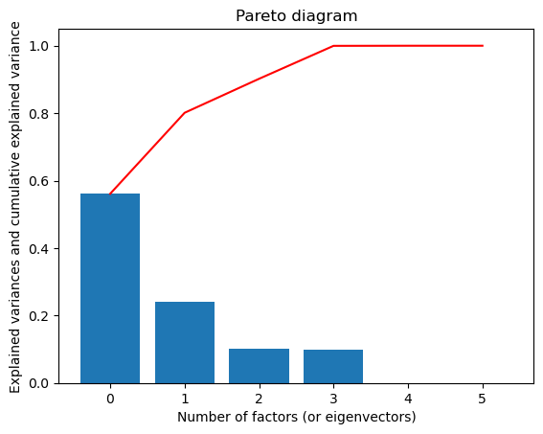
Analyse en Composantes Principales
Notes:
La variance expliquée cumulée montre que 2 composantes suffisent pour conserver environ 80 % de la variance. On va donc pouvoir faire une ACP à 2 composantes pour la suite

Slide 9
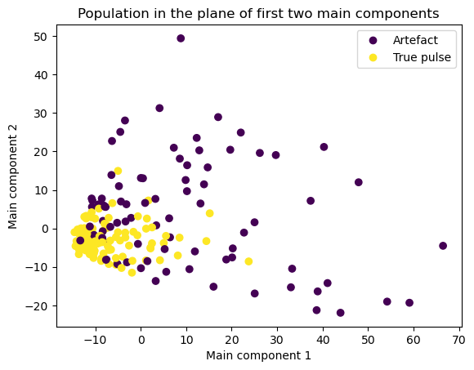
Analyse en Composantes Principales
Notes:
En projetant sur chaque axe, on remarque que chaque groupe a une distribution tendant vers une loi normale, ce qui nous permettra d’utiliser des classifieurs par la suite.

Slide 10
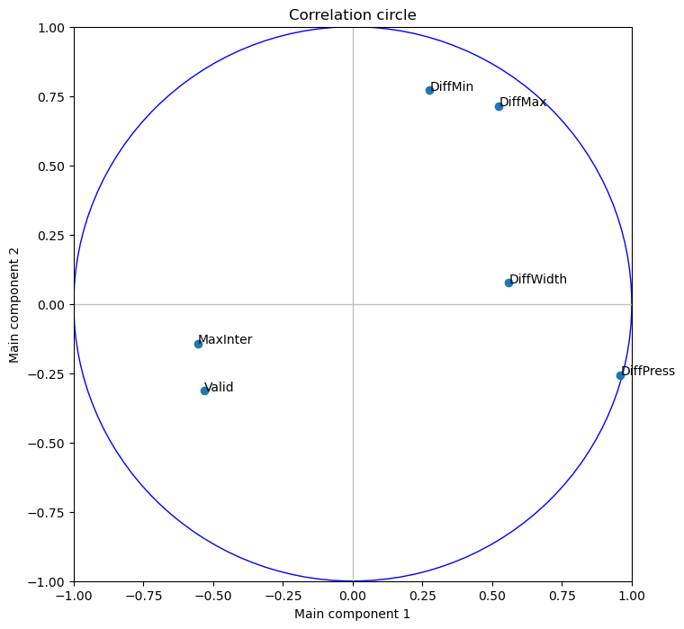
Analyse en Composantes Principales
Notes:
Le cercle des corrélations nous indique que DiffMin et DiffMax sont très corrélées avec la CP2, et DiffPress avec la CP1, mais guère plus.
Difficile à interpréter pour faire des prédictions pour une personne ne pratiquant pas la médecine.

Slide 11
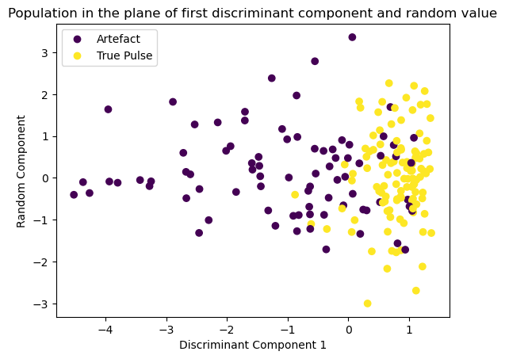
Analyse Liné aire Discriminante
Notes:
On retrouve également une distribution normale des groupe sur l’axe de la composante discriminante

Slide 12
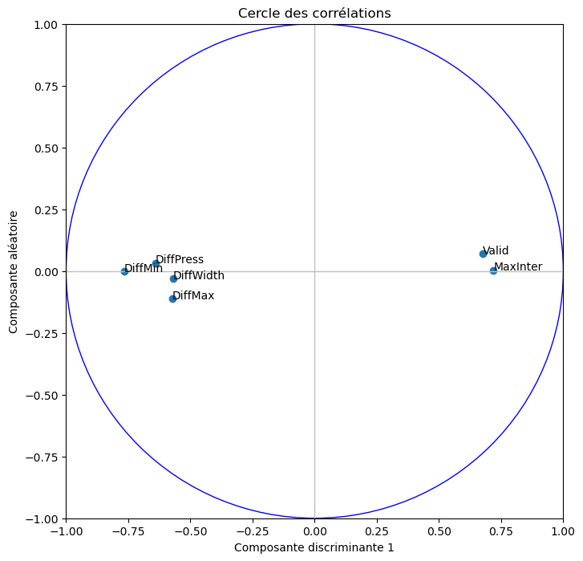
Analyse Liné aire Discriminante
Notes:
Le cercle de corrélation par ALD ne nous donne pas vraiment d’informations exploitables non plus.
Face à toutes ces difficultés, il va falloir utiliser un outil plus puissant, à savoir un classifieur.

